Slide 2
“Prepositions”

Slide 3
What kind of room is this?

Slide 4
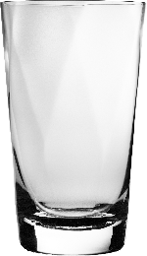
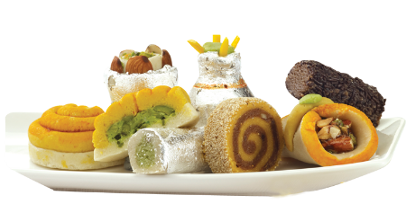
What is it?

Slide 5
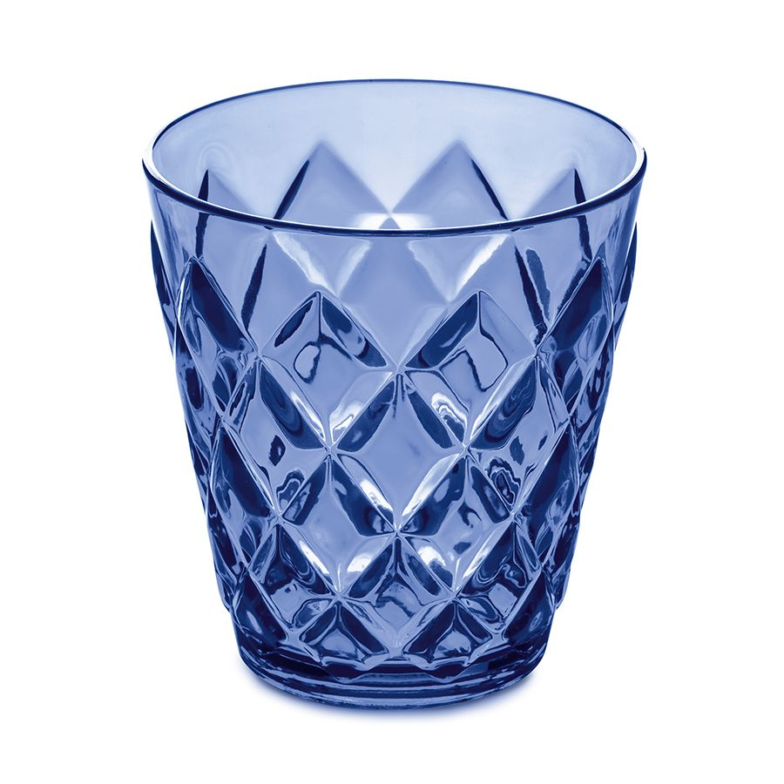
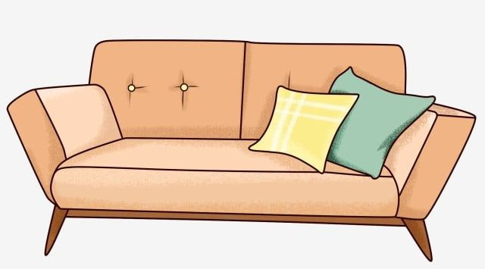
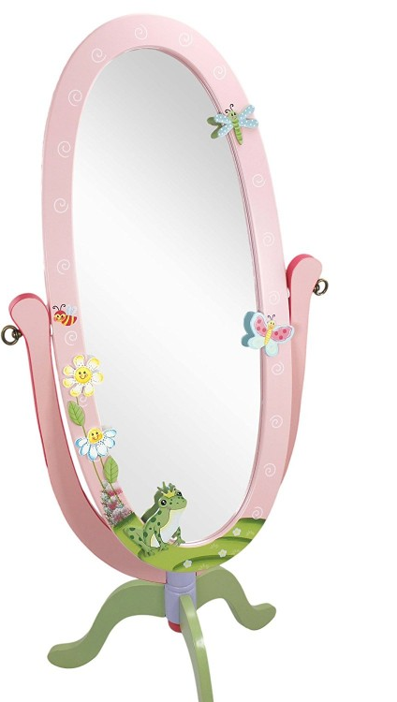

Slide 6
Furniture – предметы мебели

Slide 7
Window- окно Picture - картина Sofa - диван Table – обеденный стол Tv set - телевизор Lamp - лампа Wardrobe - шкаф Desk – письменный стол Bed - кровать Shelf - полка Cupboard - буфет Cooker - плита Fridge - холодильник Glass - стакан Chair – стул Armchair - кресло Mirror - зеркало Bath - ванная

Slide 8
Конструкция
There is /
There are
Переводится как БЫТЬ, ЕСТЬ, НАХОДИТЬСЯ

Slide 9
Конструкция
There is
используется когда речь идет
об одном предмете

Slide 10
Конструкция
There are
используется когда говорим о
нескольких предметах

Slide 11
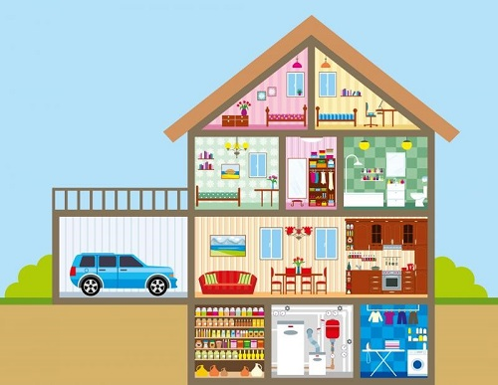
Look here! It’s a house.
There is a car in the garage.

Slide 12
Look here! It’s a house.
There are 3 beds in the house.

Slide 13
Помните, что
в начало нужно ставить
затем - предмет,
в конце предложения - место, где находится предмет.
there is / there are
КОНСТРУКЦИЯ ПРЕДМЕТ МЕСТО
There is
a car
in the garage.
There are
three beds
in the house.

Slide 14
Обратите внимание, что переводить предложения с конструкцией there is / there are следует с конца
(с места, где находится предмет).
There is a car in the garage.
В гараже (есть) машина.
There are 3 beds in the house.
В доме (есть) 3 кровати.

Slide 15
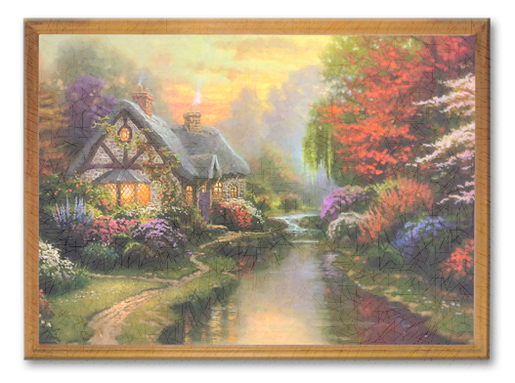
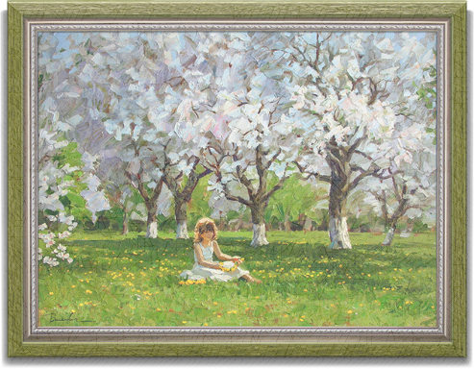
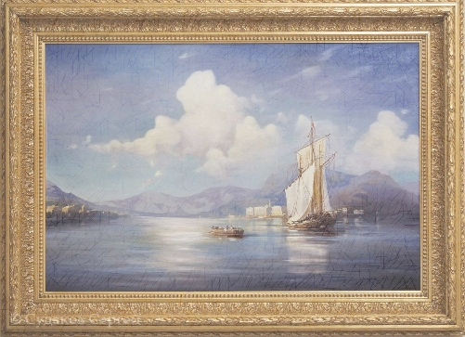
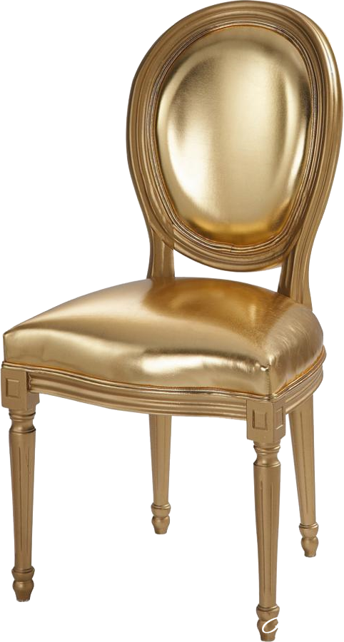
There are three pictures in the room.
There is a table in the room.
There are two chairs in the room.
There is a bed in the room.
There is a vase in the table.

Slide 16
Запомните, что при перечислении нескольких предметов мы будем употреблять
there is / there are
по первому предмету
после конструкции.
Слово «a table» стоит первым
перед конструкцией. Это слово в ед.ч., значит мы используем
Если после конструкции стоит существительное во множественном числе «chairs» значит мы используем
there is
there are

Slide 17
There is a table and 2 chairs in the room.
There are 2 chairs and a table in the room.

Slide 18
Помните, что
в начало нужно ставить
затем - предмет,
в конце предложения - где находится предмет.
there is / there are
not
КОНСТРУКЦИЯ NOT ПРЕДМЕТ МЕСТО
There is
not
a car
in the garage.
There are
not
3 beds
in the house.

Slide 19
There is not a vase in the room.
There is not a table in the room.
There are not two chairs in the room.
There is not a bed in the room.
There are not three pictures in the room.

Slide 20
There is / There are
There … a bathroom in my house.
There … two pictures in my living room.
There … a table in front of the sofa in the living room.
There … one mirror in the bathroom.
There … a desk in the bedroom.
There … five books on the shelf in my bedroom.
There … two cups in the cupboard.
There … two glasses on the table.

Slide 21
There is / There are
There is a bathroom in my house.
There are two pictures in my living room.
There is a table in front of the sofa in the living room.
There is one mirror in the bathroom.
There is a desk in the bedroom.
There are five books on the shelf in my bedroom.
There are two cups in the cupboard.
There are two glasses on the table.

Slide 22
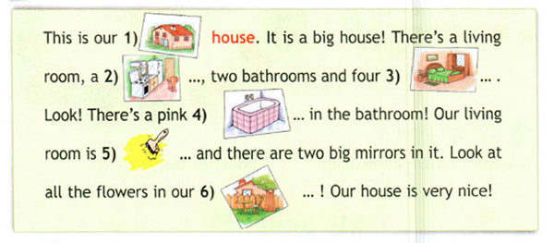
5. Look, read and complete

